Slide 1
Петр Лаврович Лавров (1823-1900) – автор первого в России цикла лекций по истории физико-математических наук. К 200-летию со дня рождения
Г.И. Синкевич Санкт-Петербургский государственный архитектурно-строительный университет gsinkevich@gmail.com

Slide 2
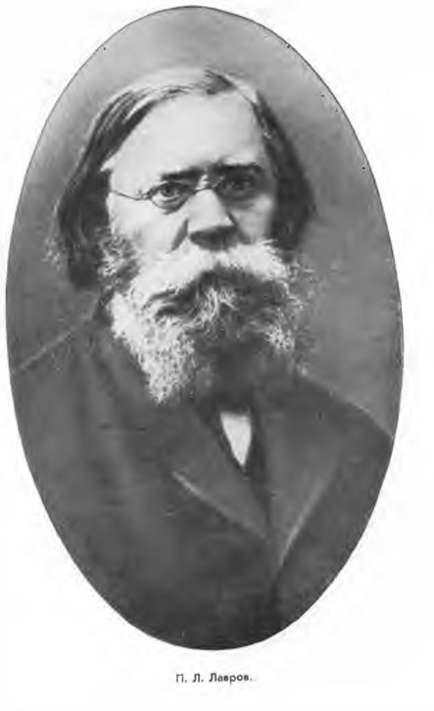

Slide 3
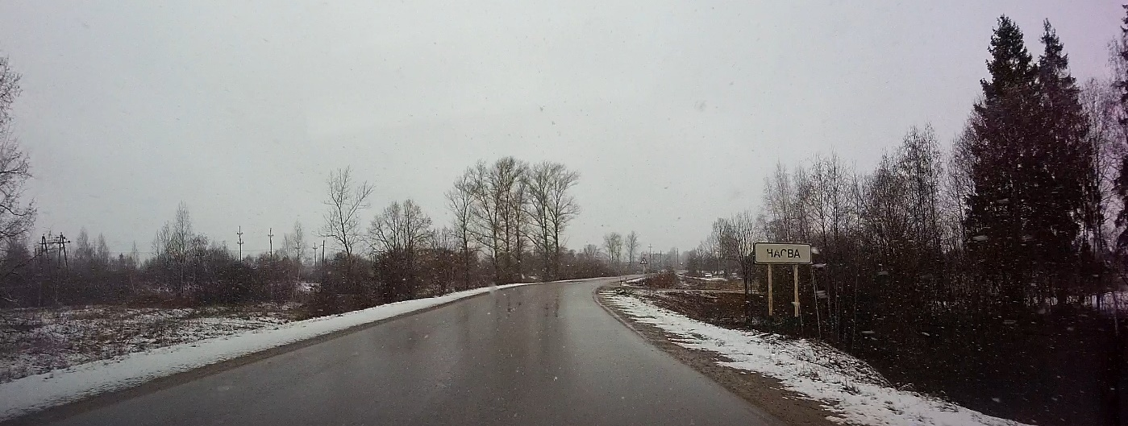
Деревня Насва Новосокольнического района Псковской обл. Бывшая усадьба Лавровых – Мелихово. XIX в. В 1823 г. здесь родился теоретик революционного народничества, участник Парижской коммуны, автор песни «Отречемся от старого мира» П. Л. Лавров (1823-1900 гг.). Сохранились старые липы, следы пруда в форме вопросительного знака, остатки фундаментов.

Slide 4
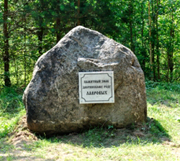
Посетитель бывшего имения Лавровых увидит лишь остатки парка, обломки фундамента и памятный знак

Slide 5
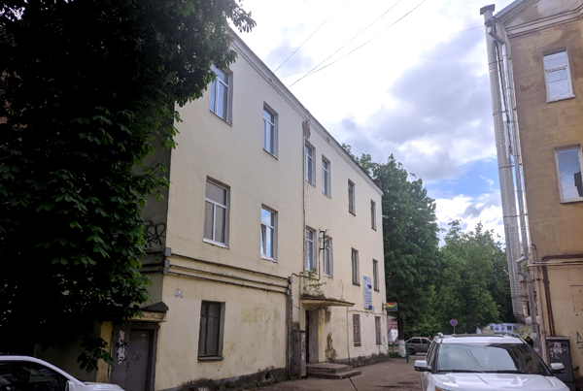
Дом Лавровых в Великих Луках – Некрасова, 10

Slide 6
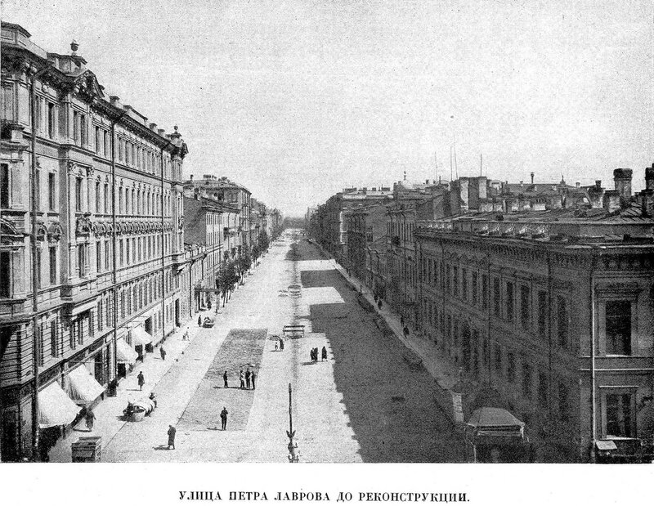
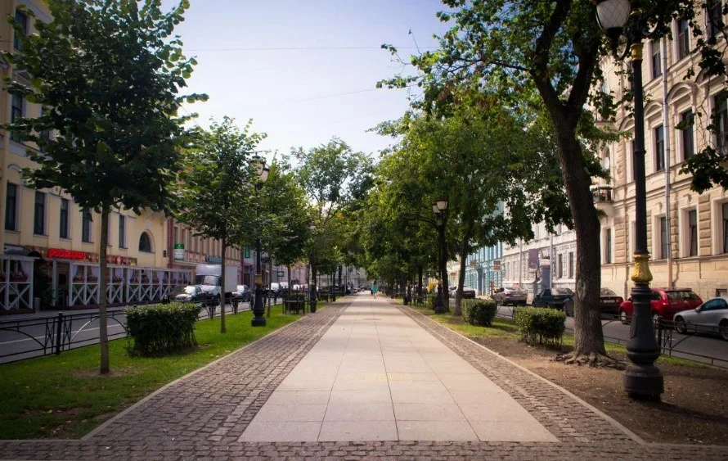
Фурштадтская (Фурштатская) улица

Slide 7
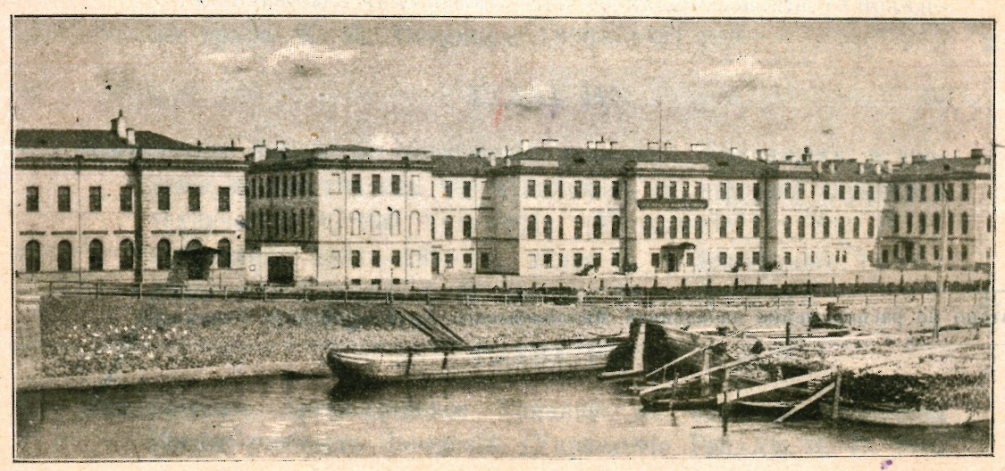
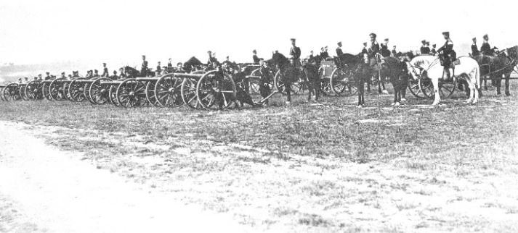
Михайловская артиллерийская академия

Slide 8
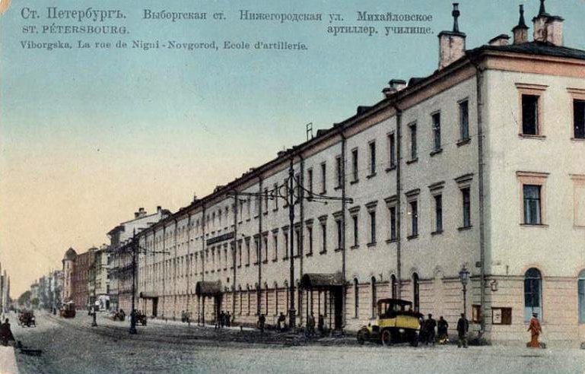
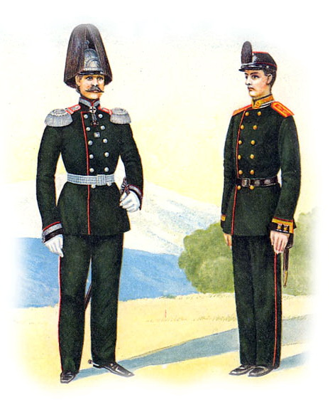

Slide 9
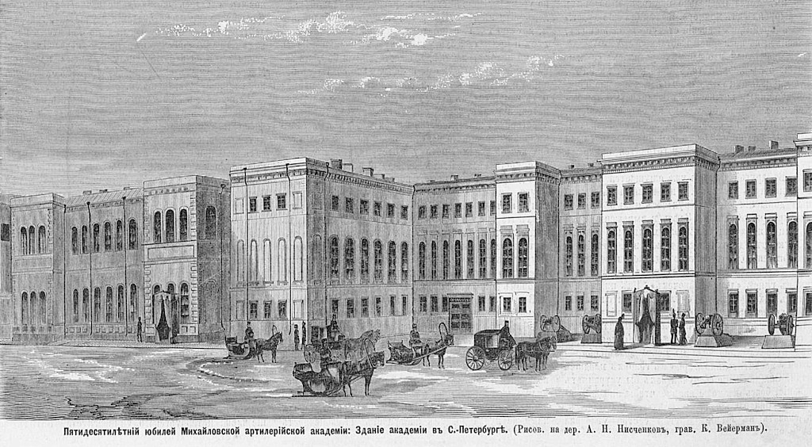
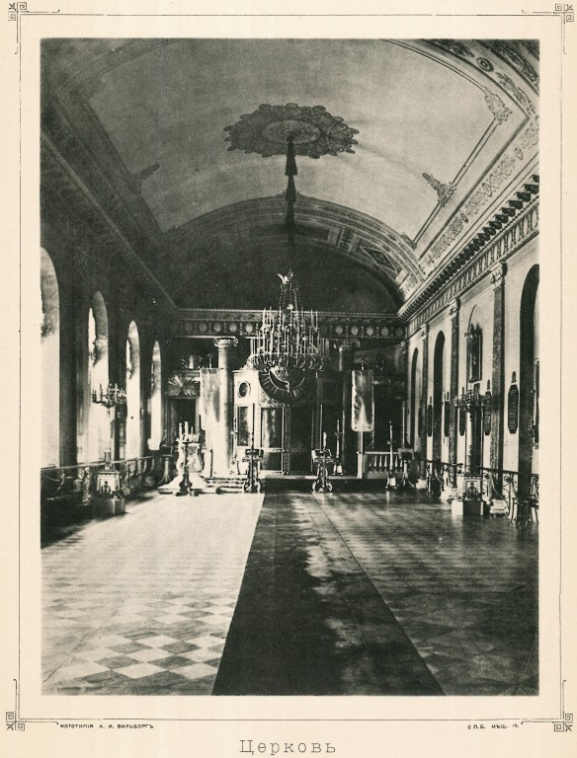
Михайловская артиллерийская академия

Slide 10
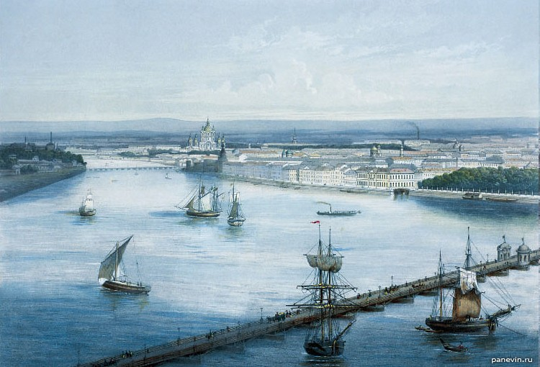
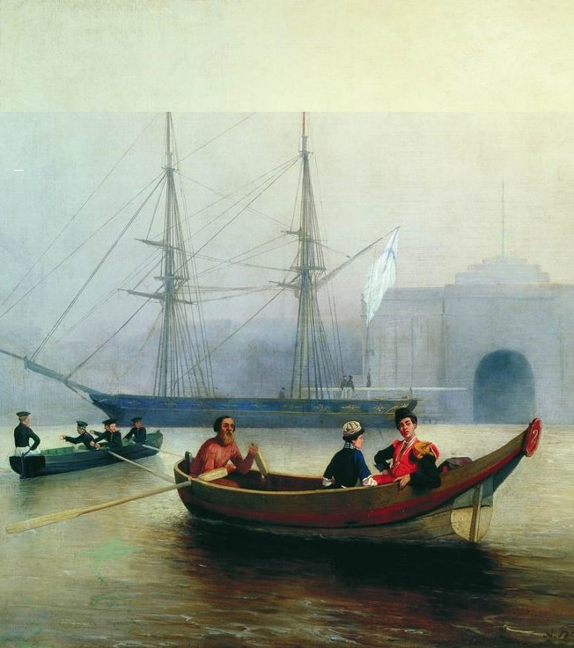
Воскресенский наплавной мост

Slide 11
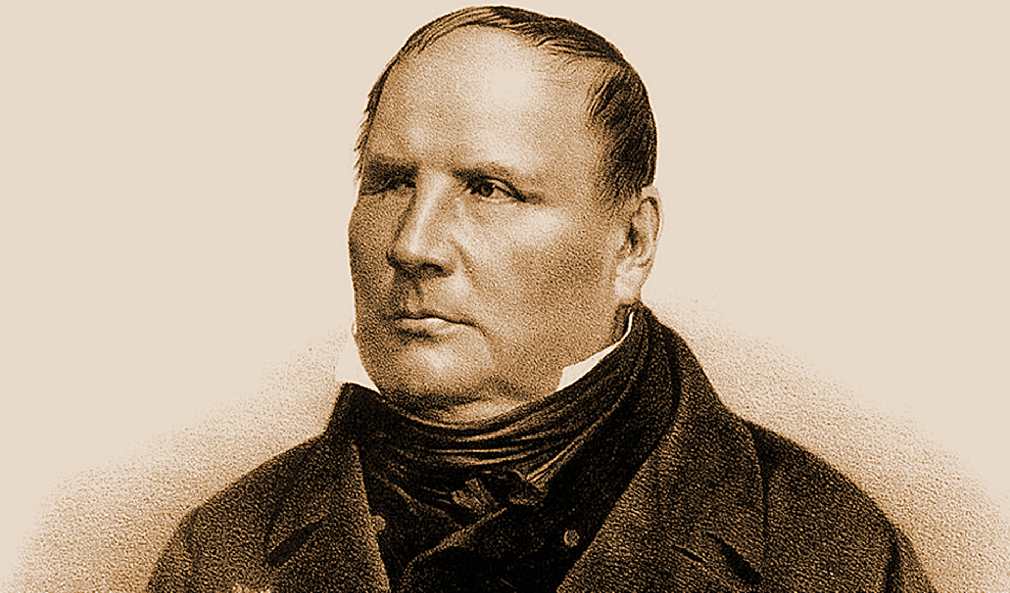
М.В. Остроградский

Slide 12
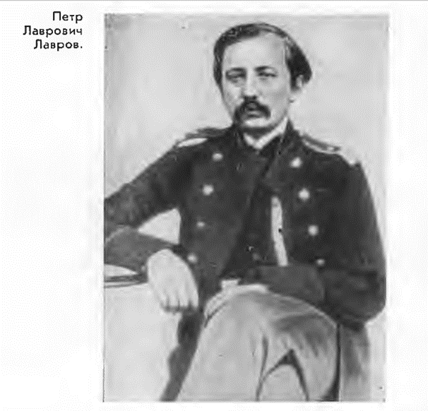

Slide 13
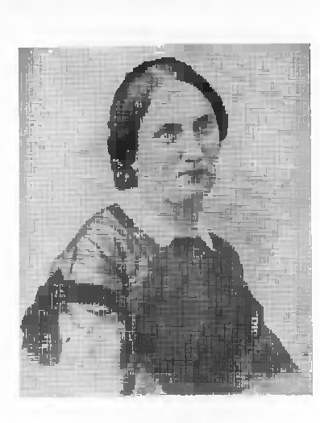
Антонина-Цецилия Христофоровна Лаврова, урожд. Ловейко

Slide 14
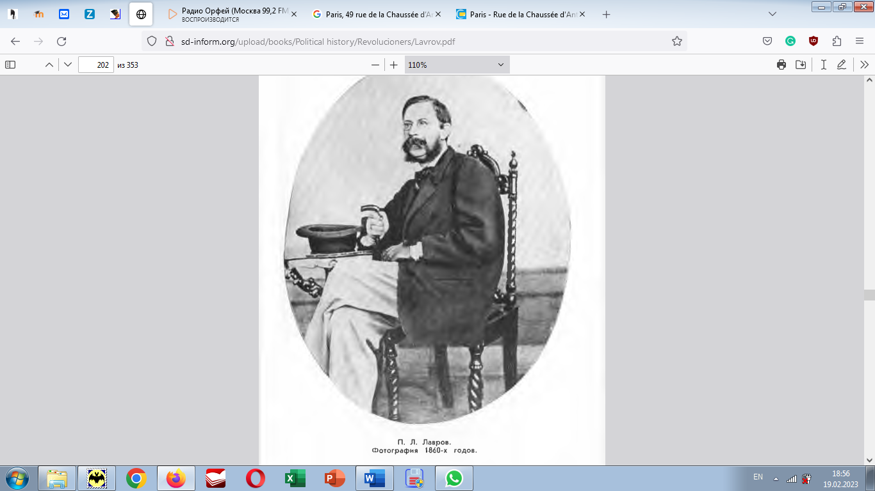

Slide 15
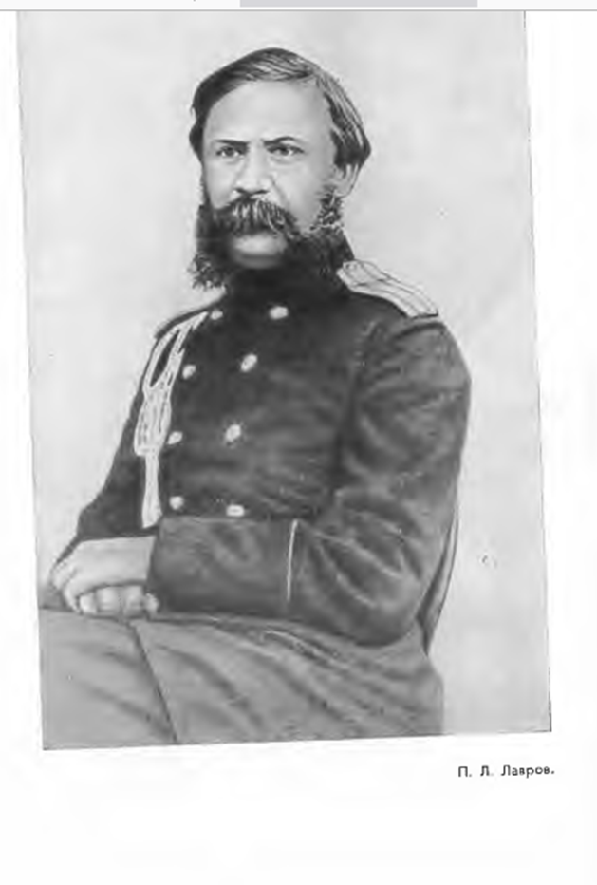

Slide 16
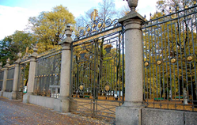
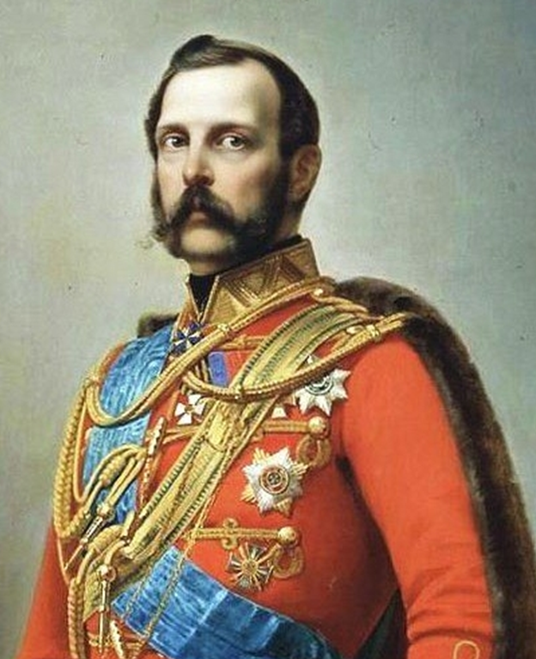
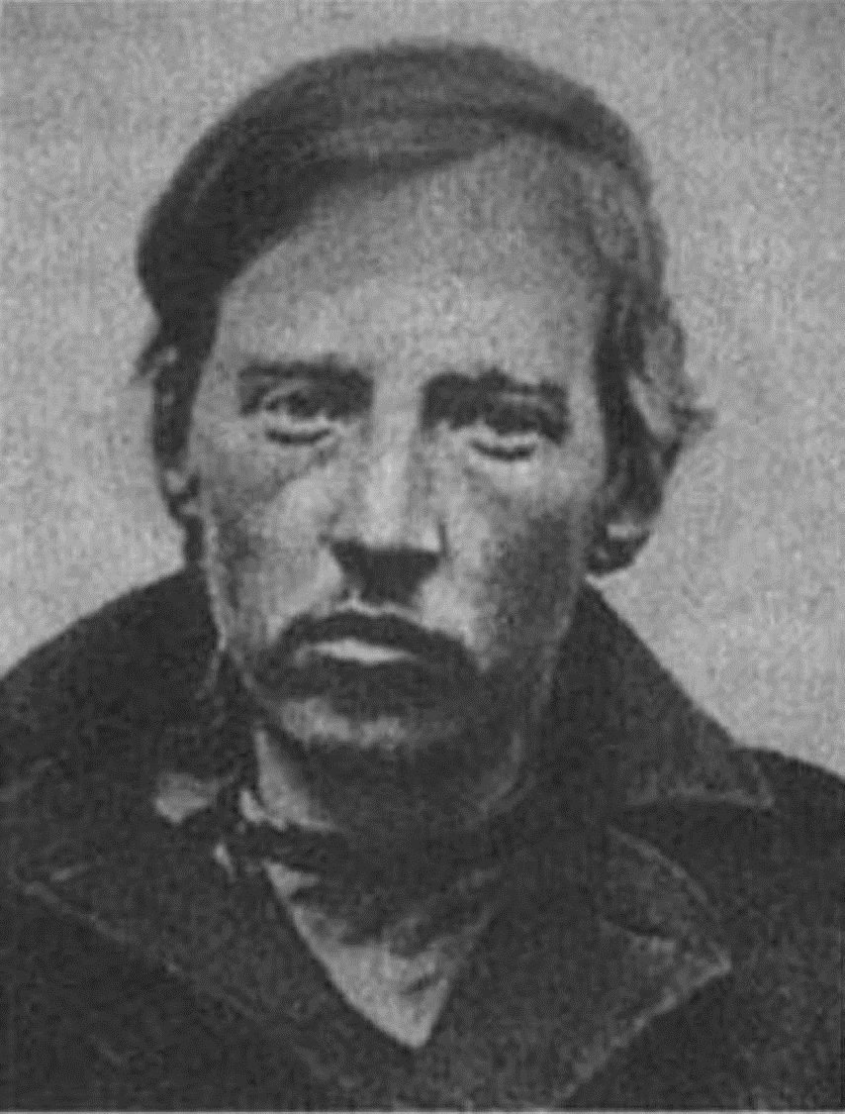
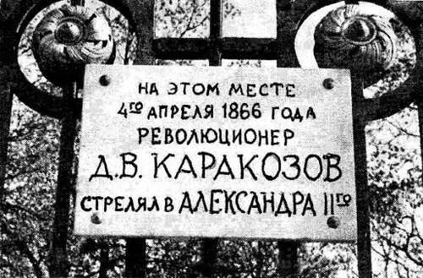
4 апреля 1866 г., покушение Дм. Каракозова на Александра II

Slide 17
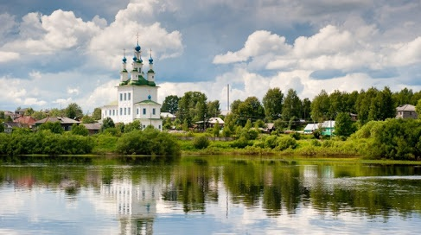
г. Тотьма Вологодской губернии

Slide 18
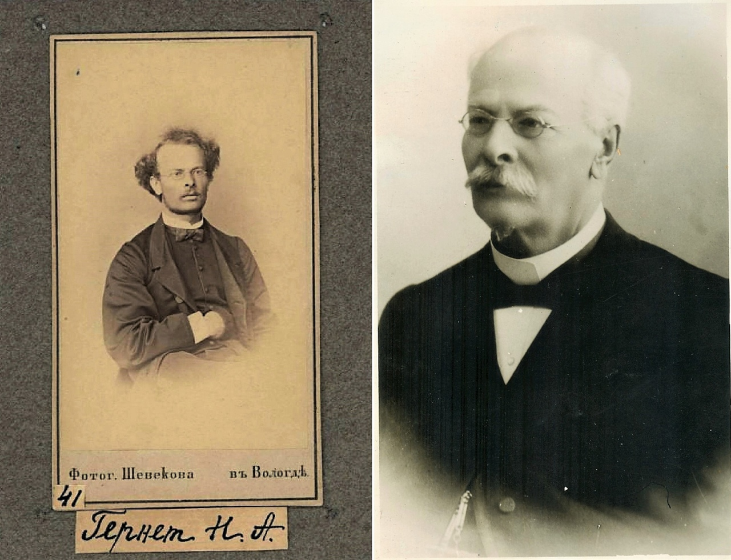

Slide 19
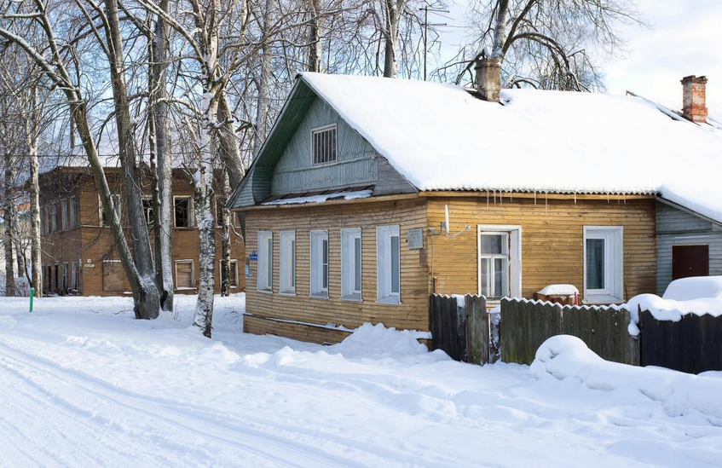
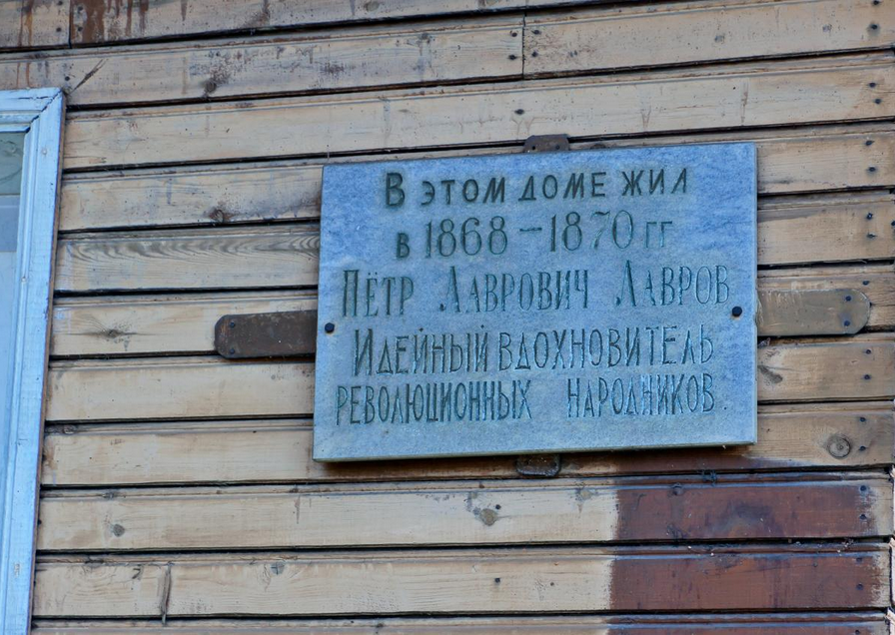
Дом в г. Кадникове, в котором жил П. Л. Лавров, одноэтажный, деревянный, рубленый, обшит тесом, фундамент на бутовых столбах. Планировка дома сохранилась. Комната, в которой жил П. Л. Лавров, не установлена. В 1963 г. на доме открыта мраморная мемориальная доска с текстом: "В этом доме жил в 1868-1870 гг. Петр Лаврович Лавров, идейный вдохновитель революционных народников".

Slide 20
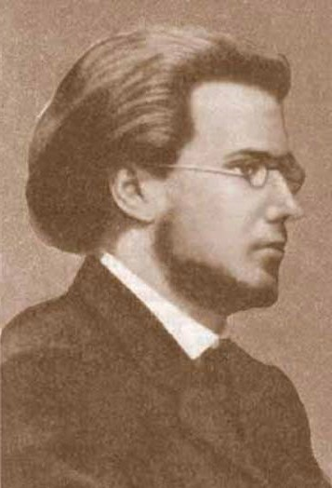
Герман Александрович Лопатин (1845-1918)

Slide 21
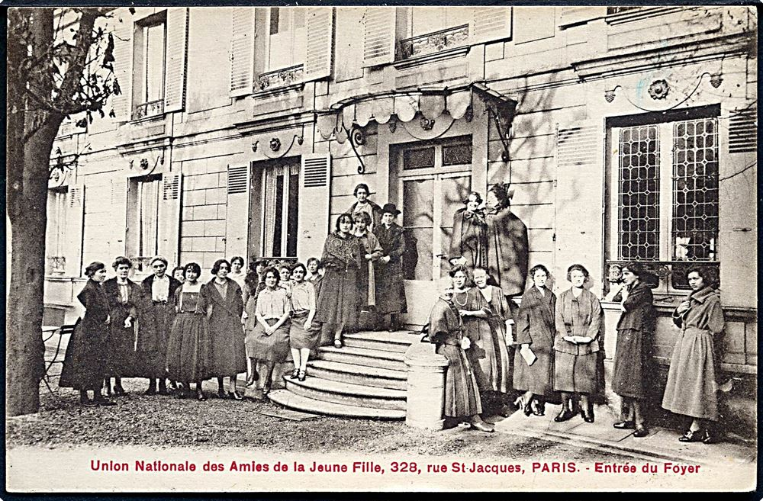
Дом, в котором П.Л. Лавров жил в Париже

Slide 22
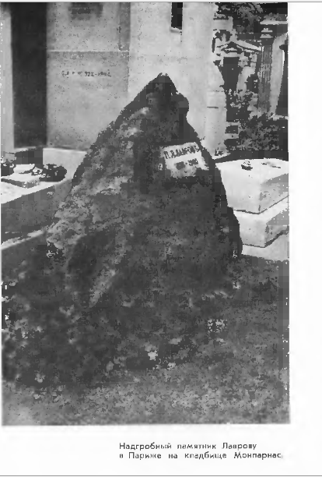

Slide 23
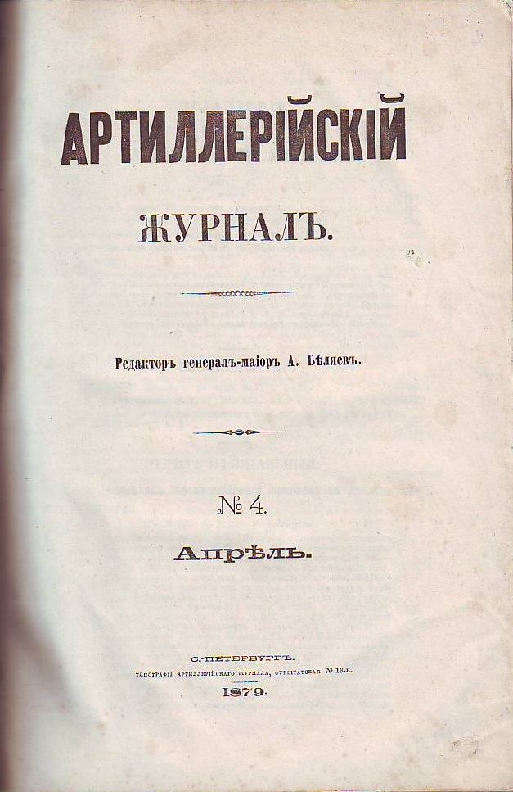
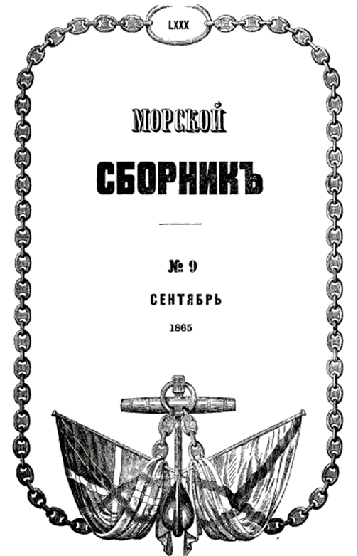
Очерк истории физико-математических наук Составлено по лекциям, читанным в лаборатории артиллерийской академии, П. Лаврова. Артиллерийский журнал и Морской сборник, 1865-1866

Slide 24
Содержание 12-ти лекций Лаврова по истории физико-математических наук
Статья первая. Вступление. Предуведомление. §1. Значение истории наук. Пределы ее в истории человеческой мысли вообще. Пределы истории физико-математических наук. Задача этой истории. §2. Предварительные знания. Металлургия. Три периода первобытной культуры. Металлы, известные в древности. §3. Счисление. Системы его. Механическое счисление. §4. Письменное счисление [Морской сборник, 1865. Т. LXXVI, №1, c.1-36], [Артиллерийский журнал, 1865, 4, c. 1-58]
Статья вторая. Глава I. Греция VII-IV вв. до Р.Х. §5. Первые научные сведения. Меры. Математика. Астрономия. §6. Китай. Спор о науке древнего Востока. Индия. §7. Вавилон; древние сведения о его науке и набатейская литература. Египет. Положение спора о его науке. Финикияне. Евреи. Этруски [Морской сборник, 1865. Т. LXVII. №3, c. 37-68], [Артиллерийский журнал, 1865, 5, c. 59-120].

Slide 25
Статья третья. Глава I. Греция. §8. Светские науки в Греции. Первоначальное состояние греческого знания. Малоазийские города. Вопрос о составе мира. Греческие мыслители первой эпохи. Ошибочность их метода в вопросах естествознания. Успехи в области математики и астрономии. §9. Вопрос о возможности знания. Софисты. Греция в половине V века. Протагор. Сократ. Платон. Планетная астрономия. Анализ. Геометрические места. Конические сечения. Другие кривые линии. Геометрические вопросы. Эвдокс. Теория сфер. Каллипп. Вращение земли около ее оси. Ктезий и Ксенофонт [Морской сборник, 1865. Т. LXVII. №4, c. 69-115], [Артиллерийский журнал, 1865, 6, c. 121-152].
Статья четвертая. Глава I. Греция. Продолжение. §11 (sic!). Аристотель. Его жизнь. Судьба его учения. Влияние походов Александра Македонского на греческую мысль. Отличие Аристотеля от предшественников и его труды по логике. §12. Наведение. Наблюдение и опыт . Научный метод. Стремление понять мир. Недостатки метода Аристотеля [Морской сборник, 1865. Т. LXXVIII, №5, c.125-154].
Статья пятая. Глава I. Греция. Продолжение. § 13. Математические труды Аристотеля. Группа его сочинений по неорганической природе. Движение. Качественные изменения. Механические знания Аристотеля. Небесные и земные явления. Четыре стихии. Явление тяжести. Изменения стихий. Метеорология и физика земли. Астрономия Аристотеля [Морской сборник, 1865. Т.LXXIX, №7, С. 155-170].

Slide 26
Статья шестая. Греция. §14. Работы Аристотеля по области организмов. Труды по ботанике. Собственный опыт Аристотеля в анатомии и физиологии. Его ошибки. Его заслуги. Его труды по анатомии и физиологии. Его классификация. Психология. Значение Аристотеля. §15. Школа Аристотеля. Θеофраст. Минералогия. Ботаника. Эвдем. Аристоксен. Дикеарх. Стратон. Автолик [Морской сборник, 1865. Т.LXXIX, №8, c. 171-214].
Статья седьмая. Александрия. III в. до р. Хр. – V в. по р. Хр. §16. Александр Македонский и диадохи. Александрия Египетская. Птолемеи. Александрийская библиотека и александрийский музей. §17. Евклид Александрийский. [Морской сборник, 1865. Т. LXXX. №9, С. 215-254].
Статья осьмая. Глава II. Александрия. III в. до Р.Х. – V по Р.Х.. Продолжение. §18. Астрономические наблюдения. Армильярныя сферы. Аристилл и Тимохарис. Конон. Досифей. Аристарх Самосский. Стихотворения Арата. §19. Эратосфен Киренейский. §20. Архимед Сиракузский [Морской сборник, 1865. Т. LXXX. №10, c. 255-297].
Статья девятая. Глава II. Александрия. §21. Аполлоний Пергский. О конических сечениях. §22. Сношения математиков конца III и начала II века. Никомед. Ипсикл. Селевк. Успехи техники. Ктезибий. Герон. Филон. §23. Гиппарх Никейский [Морской сборник, 1865. Т. LXXXI, №11, c. 298-342].

Slide 27
Статья десятая. Александрия. Окончание. §24. Медики-анатомы. Скептицизм и эмпиризм. Никандр Колофонский [Морской сборник, 1865. Т. LXXXI. № 12, c. 343-355].
Статья одиннадцатая. Глава II. Александрия. §25. Рим до половины II века до р. Х. §26. Время упадка ученых занятий. Птолемей Эвергет II. Пергам. Апокрифная литература. Аттал III и Митридат Понтский. Эпикуреизм. Лукреций. Предсказания Сенеки. §27. Посидоний. Геминус. Клеомед. Феодосий. Менелай. Варрон. Агримензоры. Витрувий. Фронтин. Сенека. Дидактические поэты. Юлианский календарь. Описание империи. Путешественники и географические компиляторы. Страбон. Географы, ему современные. Помпоний Мела. Медики. Состояние химических знаний в I-м веке после нашей эры. Николай Дамаскин. Цельс. Колумелла. Диоскорид. Плиний. Состояние химических знаний в I-м веке после нашей эры [Морской сборник, 1866. Т. LXXXII. №2, c. 357-408].
Статья двенадцатая. Глава II. Александрия. II в. до р. Хр. – V в. по р. Хр. Продолжение. §28. Попытки возрождения науки. Никомах. Θеон смирнский. Некоторые математики и астрономы этого времени. Кл. Птолемей. Астрономический сборник. §28. Медики-анатомы II века. Марин. Соран. Руф. Клавдий Гален. Некоторые зоологические материалы [Морской сборник, 1866. Т. LXXXIII, №3, c. 409-452].
На этом публикация заканчивается, т.к. в апреле 1866 г. состоялся арест Лаврова с последующей высылкой его в Вологодскую губернию.

Slide 28
Влияние развития точных наук на успехи военного дела и в особенности артиллерии. Лекции, читанные полковником Лавровым для офицеров артиллерии Артиллерийский журнал 1865 № 4, 6, 7.
Первая лекция. Басня Прудона о Геркулесе и противоположение наука и военного дела. Это противоположение действительно существует в иных общественных кружках. Историческое доказательство необходимости этого соединения. Наука и полiоркетика древнего Вавилона и Ниневии. Тезис Д. ро де ла Малля. Греция в V и III в. до Р.Х. Осада Платеи. Никий перед Сиракузами. Эпоха наследников Александра. Димитрий Полиоркет и его гелеполь. Сочинения Герона александрийского и Филона византийского. Полиоркетика в III в. до Р.Х. Объяснение ее успехов. Платон, Евклид, Аполлоний пергский; успехи математики. Аристотель, медики; успехи естествознания; Ктезибий, Герон успехи технологии. Архимед. Защита Сиракуз. Научное значение Архимеда. Он первый ученый артиллерист.
Вторая лекция. Употребление пороха, как метательной силы. Древность пороха. Артиллерия в XV-м веке и в XVII-м. Успехи математических наук в Италии в XVI в. Леонардо да Винчи, Мауроликус, Ферро, Тарталеа, Кардан. Занятия ученых военным делом. Опасное положение Франции в конце XVIII в. Ученые, защищающие отечество: Гитон де Морво, Бертоле, Фуркруа, Монж. Что сделала наука? Современные усовершенствования артиллерии. Политико-экономические вопросы.
Третья лекция. Результат исторического обзора. Должно ли всякому артиллеристу быть великим ученым? Теория и практика. Всякая практика опирается на теорию. Всякая теория должна быть практична. Пример теории действий артиллерии в поле. Необходимость развития наук для успехов артиллерии. Насколько сами артиллеристы должны участвовать в этом развитии? Чему надо учиться артиллеристу? Что нужно артиллеристу технику? Что нужно артиллеристу теоретику? Что дороже: приготовлять ученых или брать готовые результаты научных разъисканий у иностранцев? Что нужно строевому артиллеристу? Ему нужно не меньше техника и теоретика, но другое. Необходимость академических курсов для строевых офицеров, но курсов, отличных от курсов для техников. Курсы политической экономии и теории администрации. Наука и образованность. Необходимое и желательное. Обязанность государства и ответственность личности. Декарт и Фаульгабер.

Slide 29
Литература на русском языке, использованная Лавровым
Арат из Сол. Аристофан, Архимед. Псаммит / пер. Ницце (?- пер. Ф. Петрушевского). 1824. Архимед в различных переводах (в частности, Дж. Борелли). Borelli, G. A. Rome, Mascardi, 1679. Elementa Conica'et Archimedis Opera Nova & breviora methodo demonstrata.), Афиней, Бокль Г.Т. История цивилизации в Англии / Пер. К. Бестужева-Рюмина и Н. Тиблена. 2-е, испр. изд. Т. 1-2. СПб., 1864-1865, Буняковский В.Я. Арифметика // Энциклопедический словарь. V. Буняковский В.Я. Архит Тарентский. Энциклопедический словарь, составленный русскими учёными и литераторами. СПб. 1862. Валлис о Паппе и Аполлонии. Витрувий. Ворсо И.И.А. (Worsaae). Северные древности Королевского музея в Копенгагене, отобранные и объясненные профессором копенгагенского университета И. И. А. Ворсо (Worsaae). с совместным предисловием. К.М. Бэра и А.А. Шифнера. СПб., 1861. Гейльброннер. Геродот. Евтерпа. 1862. Гесиод. Диоген Лаэртский. Х.Л. Иделер (нем. Chr. L. Ideler). Заграничный вестник (СПб журнал). 1864 № 9. Н.М. Карамзин. История государства российского. VII (см.о сорока и девяносто в русском счете). Ксенофонт. Лейбниц об Архимеде в письме к Валлису 29 дек. 1698 г., цит. у Бертрана. J.Bertrand. Traité de calcul différentiel et de calcul intégral. I. 1864. Preface. II, пример. Paris. 1864.

Slide 30
Лукреций. О природе вещей (De rerum natura). Милль Дж. С. - Система логики. Том 1. СПб. 1865. Одиссея. Папп. Математическое собрание // M. Chasles. Платон. Диалоги. Плиний. Натуральная история, кн. XXVIII. Плутарх. Полибий. Всеобщая история. Т. V. 1861. Порфирий. Пипер // в журнале Zeitschrift der Deutschen Morgenländischen ... Прокл. Кл. Птолемей. Великий синтаксис XII.I. в издании Гальма (Composition mathematique de Claude Ptolémée. I-II. Paris:Halma. 1816). Г. Саллюстий. О заговоре Катилины. Сомов О.И. Архимед // Энциклопедический словарь, составленный русскими учёными и литераторами. СПб. 1862. Сомов О.И. Евклид // Энциклопедический словарь, составленный русскими учёными и литераторами. СПб. 1863. Т.VI. 39-40. Страбон. Теофраст. Г.П. Успенский. Опыт повествования о древностях русских. Харьков. Ч. II. 1818. Филострат старший. Жизнь Аполлония Тианского – нем пер. Якобса, 1829. Фукидид. Д.А. Хвольсон Д.А. Новооткрытые памятники древневавилонской литературы // Русский вестник. 1859. № 9 (С. 5-37); № 10 (С. 181-218) и № 11 (С. 406-428). Цензорин. П.Л. Чебышев. Теория сравнений. СПб. 1849. Энциклопедический лексикон (Плюшара). III., 69. (Ленин, употребление этого числа как особой единицы счета). Ямвлих. Мифология, авторы: Кун, Шварц, Велькер, Гримм, Мори, Мангардт. Journal des savants. 1821.

Slide 31
Литература на иностранных языках, использованная Лавровым
F. Arago. Astronomie populare Astronomie populaire de François Arago. 1864.
F. Arago. Éloge historique de James Watt // Oeuvres. 1854.
F. Arago. Biographies des principaux astronomes. Hipparque // Oeuvres. 1854.
Aristarque de Samos. Traité d'Aristarque de Samos sur les grandeurs et les distances / par M. le Comte de Fortia d'Urban. Paris. 1823.
J.S. Bailly. Lettres sur L'Origine des Sciences et sur celle des Peuples. Paris. 1777.
J.S. Bailly. Lettres [by J.S. Bailly] Sur l'Atlantide de Platon Et Sur l'Ancienne Histoire de l'Asie, Pour Servir de Suite aux Lettres Su R l'Origine des Sciences. 1779.
H. Balsam. Des Apollonius von Perga sieben Bücher über Kegelschnitte. Berlin. 1861.
J.C. Barchusen. De Medicinæ Origine et Progressu Dissertationes. Amstelodami. 1723.
A. Bastian. Der Mensch in der Geschichte. Leipzig. 1860.
Th. Benfey. Indien // Allgemeine Encyclopädie der Wissenschaften und Künste. Т. 17. 1828.
G.Bernhardy. Eratosthenica. Berlin.1822.
G.Bernhardy. Grundriss der römischen Litteratur. 1862/63.
J.Bertrand. Traité de calcul différentiel et de calcul intégral. I. 1864. Preface. II, пример. Paris. 1864.
Ed. Biot. Mémoire sur la Constitution politique de la Chine au XIIe siecle avant notre ère. Mémoires des savants étrangers, publiés par l’Académie des inscriptions et belles-lettres, t. II. 1845.

Slide 32
J.W. Blakesley. A Life of Aristotle: Including a Critical Discussion of Some Questions of Literary ... With His Works. London. 1839.
H. M. D. de Blainville. Histoire des sciences de l’organisation et de leurs progrès, comme base de la philosophie. Paris-Lyon.1845.
J. Blancanus. Aristotelis loca mathematica... Bononiae. 1615.
Borelli, G.A. Apollonius Pergaeus / Archimedes. Elementa Conica'et Archimedis Opera Nova & breviora methodo demonstrata. Rome. 1679.
Chr. Aug. Brandis. Aristoteles, seine akademischen Zeitgenossen und nächsten Nachfolger. Berlin. 1853.
Chr. Aug. Brandis. Übersicht über die Aristotelische Lehrgebäude. Berlin.1860.
P.Breton. Recherches nouvelles sur les porismes d’Euclide // Journal de Liouville, 1855.20.1. – P. 209-304.
P.Breton. Observation sur le Mémoire de M. Housel, intitulé: Les Porismes d'Euclide; par M. Breton (de Champ). Premier supplément aux recherches nouvelles // Journal de Liouville. 1857. 2 Ser. T. 2. P. 185-206.
P.Breton. Deuxième supplément aux Recherches nouvelles sur les Porismes d'Euclide. Examen et réfutation de l'interprétation donnée par M. Vincent des textes de Pappus et de Proclus relatifs aux Porismes // Journal de Liouville, 1858. T. 3. S.2. P. 89-142.
H. Brugsch. Numerorum apud veteres aegyptios demoticorum doctrina Cum V Tabulis Ex papyris et inscriptionibus nunc primum illustrata auctore Henrico Brugsch. 1849.
H. Brugsch. Geographische Inschriften altägyptischer Denkmäler. Leipzig. 1860.
G.-L. Buffon. Oeuvres complétes. Paris. 1837.
I. Bullialdius (Boulliau). Expositio rerum mathematicarum ad legendum Platonem utilium, translation of Theon of Smyrna. Paris. 1644.
J. Bunsen. Aegyptens Stelle in der Weltgeschichte // Rheinisches Museum für Philologie. 1857. Neue Folge, 12. – P. 1-45.
Burja. Mémoires I et II sur les connaissances mathématiques d'Aristote // Mém. de l'Acad. de Berlin 1790.
E. Burnouf. Introduction à l'histoire du buddhisme indien. Paris. 1844.

Slide 33
J.W. Camerer. Apollonius von Perga ebene Oerter, wiedesherg von Rob. Simson, aus d. Latein. Leizig. 1796.
M. Cantor. Mathematische Beiträge zum Kulturleben der Völker. Halle. 1863.
M. Cantor. Archimedes. ( ?)
M. Cantor. Mathematische Beiträge zum Kulturleben der Völker. Halle.1863.
L.N.Carnot. Reflexions sur la metaphysique du calcul infinitesimal. Paris. 1815 (? -1797).
Celsus. Proscemium // H. Haeser. Lehrbuch.. 1861.
M.Cicero. De Natura Deorum
M. Chasles. Aperçu historique sur l'origine et le développement des méthodes en géométrie. Paris. 1843.
M. Chasles. Traité de géométrie supérieure. Paris. 1852.
M. Chasles. Eclaircissements sur le Traité De numero L'Arénaire d’Archimèdes // CR XIV. 1842. 547-559.
M. Chasles. Traité de sections coniques I. Paris. 1865. (J.D. Gergonne, H. G. Grassmann, J.Plücker)
A. Chassang. Histoire Du Roman Et De Ses Rapports Avec L'histoire Dans L'antiquité Grecque Et Latine. Paris. 1862.
L. Choulant. Bibliotheca medico-historica sive Catalogus librorum historicorum de re medica et scientia naturali systematicus. Leipzig 1842.
D. Le Clerc. Histoire de la medecine. Amsterdam.1702. (Tertullianus, Galenus).
A. Cocchi. Discorso intorno l'anatomia. Milano.1824.
F.Commandino. Archimedis De iis quae vehuntur in aqua. Bologna. 1565.
G.Fr. Creuzer. Symbolik und Mythologie der alten Völker, besonders der Griechen: in Vorträgen und Entwürfen. Leipzig, Darmstadt.1810.
E. Curtius. Griechische Geschichte. V. 1-3. Berlin. 1857-1861.
J. L. N. F. Cuvier, Magdeleine de Saint-Agy. Histoire des sciences naturelles depuis leur origine jusqu'à nos jours, chez tous les peuples connus, professée au Collège de France. 5 v. 1841-1845.

Slide 34
J. Dard. Dictionnaire français-wolof et français-bambara, suivi du dictionnaire wolof-français. 1824.
Ch. V. Daremberg. Exposition des connaissances de Galien sur l'anatomie, la physiologie et la pathologie du système nerveux. Paris. 1841.
Ch. V. Daremberg. Hippocrate. Paris. 1843.
Ch. V. Daremberg. Oeuvres médicales et philosophiques de Galien. Paris. 1854.
Ch. V. Daremberg. De Galien et ses doctrines philosophiques // La médecine: histoire et doctrines. Paris. 1865.. – P. 59-98.
J.-B. Delambre. Histoire de l'astronomie ancienne. Paris. 1817.
J.-B. Delambre. Ptolémée // Biogr. Univers
W.A. Diesterweg. Die Bücher des Apollonius von Perga " De Sectione Rationis " nach dem lateinischen des Edm. Halley frey bearbeitet. Berlin. 1824.
Diogen Laérte. Vies et doctrines des philosophes de l'antiquité. Paris. 1847.
Dioscorides // Complete Dictionary of Scientific Biography.
Donkin. Aristarchus // The Dictionary of Greek and Roman Biography and Mythology. 1849.
J.W. Draper. History of the intellectual development of Europe. New-York. 1864.
J. G. Droysen. Geschichte des Hellenismus. Gamburg. 1836.
G.H. Dufour. Mémoire sur l’Artillerie des Anciens et sur celle du Moyen-Age. Paris.1840.
M. Duncker. Geschichte des Alterthums. Leipzig. 1855.
C.F. Dupius. Origine de tous les cultes ou religion universelle.1795
H. Ewald. Geschichte des Volkes Israel bis Christus. Göttingen. 1864.
Fée. Dioscorides // Nouv. Biogr gen.
P. Fermat. Porismatum Euclideorum renovata doctrina et sub forma Isagoges recentioribus Geometris exhibita // Chales
L. Figuier. Vies des savants illustres depuis l'antiquité jusqu'au dix-neuvième siècle, avec l'appréciation sommaire de leurs travaux. Paris. 1866.
A. Franzius. Aristoteles, Vier Biicher ueber die Theile der Thiere. Leipzig. 1853.
J. Frei. Beiträge zur Geschichte der griechischen Sophistik // Rheinisches Museum für Philologie:l N.F. VII (1850), VIII (1858).
J.B. Friedreich. Die Weltkörper in ihrer mythisch-symbolischen Bedeutung. Stahel, Würzburg 1864.
A. Forbiger. Handbuch der alten Geographie. Leipzig, 1842.

Slide 35
Cl. Galenius. // D. Le Clerc. Histoire de la medecine. Amsterdam.1702.
Geminus. Elementa Astronomiae
I.Geoffroy Saint-Hilaire. Histoire naturelle générale des règnes organiques. Paris. 1854
M.Gosselin. Géographie des Grecs analysée. Paris.1790.
J. Grimm. Deutsche Mythologie.1854.
G. Grote. A History of Greece; from the Earliest Period to the Close of the Generation Contemporary with Alexander the Great. 12 vols. London. 1846–1856.
J.M. Guardia. La Médecine a Travers les Siècles. Histoire - Philosophie. Paris. 1865.
J.M. Guardia. La légende hippocratique // La Médecine a Travers les Siècles. Histoire - Philosophie. 1865.
H. Haeser. Lehrbuch der Geschichte der Medicin. 1853, 1861.
G. Hager. Memoria sulle cifre arabiche, attribuite fino a'giorni nostri agl'Indiani, ma inventate in un paese più rimoto dell'India. (mail). 1813.
Abbé Halma. Composition mathematique de Claude Ptolémée. I-II. Paris. 1813-1816.
N. Halma. Almageste, ou Composition mathématique de Claude Ptolémée, ou Astronomie ancienne, traduit pour la première fois du grec en français, suivie des Notes de Delambre/ Paris. 1813.
N. Halma. Traité de géographie de Claude Ptolémée. Paris. 1828.
C.F. Harles. Geschichte der Hirn- und Nervenlehre im Alterthume. Erlangen.1801.
H. Hecquard. Reise An Die Küste Und In Das Innere Von West-afrika. 1854.
G.W. Fr. Hegel. Werke. XIV. Berlin.1833.
J. Chr. Heilbronner. Historia matheseos universae a mundo condito ad seculum P.C.N. XVI. Praecipuorum mathematicorum vitas, dogmata, scripta et manuscripta complexa. Accedit recensio elementorum, compendiorum et operum mathematicorum atque historia arithmetices ad nostra tempora. 1742.

Slide 36
J. Herschel. A Preliminary Discourse on the Study of Natural Philosophy. London. 1831.
Ph. De La Hire. Les sections coniques. Paris. 1672 ( ?).
B. Hirshel. Compendium der Geschichte der Medicin von den Urzeiten bis auf die Gegenwart. Wien1862.
J. Hoefer. Ptolémée // Nouvelle Biographie Générale.
Al. von Humboldt. Über die bei verschiedenen Völkern üblichen Systeme von Zahlzeichen und über den Ursprung des Stellenwerthes in indischen Zahlen // Crelle’s journal (Journal für die reine und angewandte Mathematik). 1829. IV. Bd.3. 205-231.
Al. von Humboldt. Kosmos. Stüttgart. 1845-1862.
Al. von Humboldt. Kritische Untersuchungen Über Die Historische Entwickelung Der Geographischen Kenntnisse Von Der Neuen Welt Und Die Fortschritte Der Nautischen. Berlin. 1852.
Al. von Humboldt. Asie centrale. Paris. 1843.
J.J.N. Huot. Nouveau cours élémentaire de géologie. 1837.
L. Ideler. Handbuch der mathematischen und technischen Chronologie. Bd. 1. Berlin: 1825.
L. Ideler. Über die Zeitrechnung der Chinesen. Berlin. 1839.
L. Joubert. Eratosthene // N. Biographen, 217.

Slide 37
A. Jourdain. Recherches critiques sur l'age et l'origine des traductions latines d'Aristote et sur des commentaires grecs ou arabes employes par les docteurs scolastiques par Amable Jourdain. Paris.1843.
D. L. G. Karsten (Д. Карстен). Museum Leskeanum: Regnum Minerale : quod ordine systematico disposuit atque descripsit. 1789.
A.G. Kästner. Geschichte der Mathematik. Göttingen. 1797.
J. E. R. Käuffer. Geschichte von Ost-Asien.1858.
C. Kissel. A. Cornelius Celsus. Giessen. 1844.
G. Klemm. Allgemeine Culturgeschichte der Menschheit. I. Leipzig. 1943.
G.S. Klügel. Mathematisches Wörterbuch oder Erklärung der Begriffe, Lehrsätze, Aufgaben und Methoden der Mathematik. 1803.
H. Kopp. Geschichte der Chemie. I. 1843.
Ad. Kuhn. Die Herabkunft des Feuers und des Göttertranks. 1859.
Ad.Kuhn. Sagen, Gebräuche und Märchen aus Westfalen und einigen andern, besonders den angrenzenden Gegenden Norddeutschlands 1-2. Leipzig: Brockhaus, 1859.
Chr. Lassen. Indische Alterthumskunde. Bonn. 1847.
Th.Lauth. Histoire de l'anatomie. Strasbourg.1815.
Gothofredi Guillelmi Leibnitii ... opera omnia. 6 v. Genevae. 1768.

Slide 38
J.-A. Letronne. Recherches pour servir à l’histoire de l’Egypte pendant la domination des Grecs et Romains. Paris. 1823.
J.-A. Letronne. Observations Critiques Et Archeologiques Sur L'Objet Des Representations Zodiacales Qui Nous Restent De L'Antiquite. Paris. 1824.
J.-A. Letronne. Sur les écrits et les travaux d'Eudoxe de Cnide // Mélanges d'érudition et de critique historique. Paris. 1850 (2-ed. 1860).
G.C. Lewis. An history survey of the astronomy of the ancients. London.1862.
G.C. Lewis. Aristotle. 1864.
K. R. Lepsius. Cronologie die Aegyptes (Denkmäler Aus Aegypten Und Aethiopien). 1849-1859.
G. Libri. Histoire des sciences mathématiques en Italie. 1838-1841.
Lipsius. Urkundenbuch (?).
Lichtenstedt. Erasistratus // Litterarische Annalen der gesammten Heilkunde / in Verbindung mit mehreren Gelehrten herausgegeben von Justus Friedrich Carl Hecker. XVII.
É, M. P. Littré о Плинии.
J.-A.-M. de M, de Mailla. Histoire générale de la Chine. 13 vol. Paris. 1777-1785.
K. Fr. H. Marx. Die Karikatur und Satire in der Medizin. Leipzig. 1838.
M. Matter. Une histoire de l'école d'Alexandrie. Paris. (2 ed. 1840).
Alfr. Maury. Ciffres // l'Encyclopédie moderne (1846-1851).
Alfr. Maury. Histoire des religious de la Grèce antique. T. 3. Paris. 1859.
E.H.F. Meyer. Geschichte der Botanik. Königsberg. 1854.
E.H.F. Meyer. Botanische Erläuterungen zu Strabons Geographie und einem Fragment des Dikäarchos, ein Versuch. Königsberg. 1852.
J.B. Meyer. Aristoteles Thierkunde. Berlin.1855.

Slide 39
J.St. Mill. A System of Logic, Ratiocinative and Inductive. London. 1862.
T.Mommsen. Römische Geschichte. Berlin.1857.
B. de Montfaucon. L'antiquité expliquée et représentée en figures, t. 1-5.Paris, 1719.
J.-E. Montucla. Histoire des Mathématiques. Paris. 1758.
J.-E. Montucla. Histoire des Recherches sur la Quadratur du Cercle. Paris.1754. 2-nd. ed. 1831.
F.M. Müller. Lectures on the science of language, London. 1861.
F.M. Müller. A History Of Ancient Sanskrit Literature. London. 1860.
A. Neander. Allgemeine Geschichte der christlichen Religion und Kirche. 1856.
G.H.F. Nesselmann. Die Algebra der Griechen. Berlin. 1842.
M. Nicolas. Essais de Philosophie Et d'Histoire Religieuse. Paris. 1863.
S. Nilssen. Die Ureinwohner des skandinavischen Nordens. 1863.
P.C. Pantl. Geschichte der Logik im Abendlande. Leipzig.1855.
G. Parthey. Das Alexandrinische Museum. Berlin. 1838.
G. Paucker. Geometrische Analysis enthaltend: des Apollonius von Perga Sectio rationis, spatii und determinata. Leipzig.1837.
Paulys Real-Encyclopädie der Klassischen Altertumswissenschaft. III. Stuttgard.1844.
M.G. Pauthier. L'univers. , Chine moderne ou Description historique, géographique et littéraire de ce vaste empire, d'après des documents chinois.... Paris. 1853.
F. Peyrard. Les oeures d’Euclide. 3 v. Paris. 1814-1818.
Pinoff J. Herophilus: Ein Beitrag zur Geschichte der Geburtshilfe // Janus. 1847. II. – P. 739–743.
J. Playfair. On the origin and investigation of Porismes // Transactions of the Royal Society of Edinburgh. 1794, vol. iii. – P. 154-205.
Plinius. Natur Hist. II. Natural History of Gaius Plinius Secundus.

Slide 40
J.Chr. Poggendorff. Biographisch-literarisches Handwörterbuch zur Geschichte der exacten Wissenschaften (A-L). Leipzig. 1863.
J.V. Poncelet. Traité des propriétés projectives des figures. Paris. 1822.
A.Portal. Histoire de l'anatomie et de la chirurgie. Paris. 1770.
Posidonii Rhodii reliquiae doctrinae // Collegit atque illustravit Janus Bake. Lugduni Batavorum. 1810.
Pott. Die quin u vigesim. Zählm (?)
F.-A. Pouchet. Histoire des sciences naturelles au moyen âge. Paris. 1853.
C. von Prantl. Abhandlungen der philosophisch-philologischen Classe der Königlich... Ueber die probleme des Aristoteles. 1850.
J. Pristley. Geschichte und gegenwärtiger Zustand der Optik, vorzüglich in Absicht auf den physikalischen Theil dieser Wissenschaft. Aus dem Englischen übersetzt und mit Anmerkungen und Zusätzen gegleitet von Georg Simon Klügel. Leipzig. 1775.
Cl. Ptolémée. Almageste. Composition mathématique. (пер. Nicholas Halma) 1813.
N.Th. Reimer. Historia problematis de cubu duplicatione. Göttingen. 1798.
J.T. Reinaud. Mémoire géographique, historique et scientifique sur l'Inde. Paris. 1849.
J.T.Reinaud et I.Favé. Histoire de l'artillerie, t. 1 : Du feu grégeois, des feux de guerre et des origines de la poudre à canon chez les Arabes, les Persans et les Chinois, Paris, J. Dumaine, 1845, 1 vol.
S. Reinisch. Asty // Real-Encyclopädie der classischen Altertumswissenschaft. 1864.
E. Renan. Histoire générale et système comparée des langues sémitiques. Paris. I. 1858.
E. Renan. Averroès et l'averroïsme: essai historique. Paris.1861.
F.W. Ritschl. Die Alexandrinischen Bibliotheken unter den ersten Ptolemäern. Breslau. 1838.

Slide 41
C. Ritter. Asien // Allgemeine Encyclopädie der Wissenschaften und Künste. Т. 17. 1828.
V. Rose. De Aristotelis librorum ordine et auctoritate commentatio. Berlin.1854.
U. Rosenbaum. Additamenta ad lud Choulanti bibliothecam medico-historicam. Halle. 1842.
J. P. Rossignol. Les métaux dans l'antiquité : origines religieuses de la métallurgie, ou les Dieux de la Samothrace représen. Paris. 1863.
E.M. Röth. Geschichte unserer abendländischen Philosophie. Mannheim.1846-1858.
J.K. Schaubach. Geschichte der griechischen Astronomie bis auf Eratosthenes. Göttingen, 1802.
M.J. Schleiden. Grundzüge der wissenschaftlichen Botanik. Leipzig. 1842-1843.
K.C.G. Schmidt. Über den alten Mathematiker Kleomedes. Naumburg, 1828.
H.R. Schoolcraft. Information, respecting the History, Conditions and Prospects of the Indian Tribes of the United States. 1859 (1851?).
H. Schreiber. Geschichte und Beschreibung des Münsters zu Freiburg im Breisgau. Freiburg im Breisgau. 1820.
F.L.W. Schwartz. Der Ursprung der Mythologie. Berlin. 1860.
F.L.W. Schwartz. Sonne, Mond und Sterne: Ein Beitrag zur Mythologie und Kulturgeschichte der Urzeit. Hertz, 1864.
Ann. Seneca. Naturales Quaestiones.
Ann. Seneca. Medea // Nisard. Lucrêce, Virgile, Valerius Flaccus: Oeuvres complètes. 1850

Slide 42
R. Simson. VI. Pappi alexandrini propositiones duæ generales quibus plura ex euclidis porismatis complexus est // Philosophical Transactions. 1723. June. – P. 330-340
R. Simson. De porismatibus tractatus.Glasgow. 1776.
S. Sharpe. Geschichte Ägyptens: von der ältesten Zeit bis zur Eroberung durch die Araber 640 n. Chr. 1846. auf Deutsch ab der 3. Auflage. (1852) von Jolowicz, überarbeitet von Von Gutschmid, Leipzig, 1862, 2 Bände.
K. Sprengel. Geschichte der Arzneikunde. 1792, 1821.
K. Sprengel. Histoire De La Médecine. Paris.1825.
J. Steiner. Systematische Entwickelung der Abhängigkeit geometrischer Gestalten von einander. Berlin. 1832.
Strabons Erdbeschreibung in siebenzehn Büchern. Verd von C.G. Grosskurd. München. 1831-1834.
J. Struve and K.L. Struve. Altes Griechisches Epigramm mathematischen Inhalts. Altona.1821.
Theonis Smyrnaei Platonici Liber de Astronomia. Paris. 1849.
O. Terquem. Notice bibliographique sur Apollonius. // Nouvelles Annales de Mathématiques. III. 1844.
F.Ad. Trendelenburg. Logische Untersuchungen. Leipzig.1862.
F.A. Ukert. Geographie der Griechen und Römer von den frühesten Zeiten bis auf Ptolemäus. Weimar, 1816–1846, 3 vol.
H. C. Usener. Analecta Theophrastea. Bohn. 1858.
A-J.-H.Vinsent. Considérations sur les Porismes en général et sur ceux d’Euclide en particulier. Examen et réfutation de l’interprétation donnée par M. Breton (de Champ) aux textes de Pappus et de Proclus relatifs aux Porismes // Journal de Mathématiques Pures et Appliquées. 1859. S. 2 . T. 4.- P. 9-46.
Th. Waitz. Antropologie. 1859.
Th. Waitz. Anthropologie der Naturvölker. 1864.
A.Weber. Akademische Vorlesungen über indische Literaturgeschichte. Berlin.1852.
A.Weber. Indische Studien. 1849-1864.
Th. Wechniakoff. Recherches sur les conditions anthropologiques. St.-Petersburg. 1865.
Weisser. E. Weiß, History Bilder-Atlas. 1860. L. Weisser. Bilder-Atlas Zur Weltgeschichte. 1860.

Slide 43
W. Whewell. History of the inductive sciences. London. 1837.
Fr. Wimmer. Phytologiae Aristotelicae fragmenta. Vratislaviae.1838.
N. Witsen. Noord еп Oost-Tartarye 1692, 1705.
J.W. Wolf. Beiträge zur deutschen Mythologie. II. 1851.
J. J. A. Worsaae. The Primeval Antiquities of Denmark. London. 1849.
F.Wöpcke. Essai d’une restitution des travaux perdus d’Apollonius sur les quantités irrationelles, d’après des indications tirées d’un manuscrit arabe. In: Mémoires présentées par divers savants à l’Académie des Sciences de l’Institut de France. Sciences mathématiques er physiques 14 (1856), 658-720.
C.A. Wunderlich. Geschichte der Medicine. Stuttgart. 1859.
W.Wundt. Vorlesungen über Menschen- und Thierseele. Leipzig. 1863.
E. Zeller. Die philosophie der Griechen in ihrer geschichtlichen entwicklung dargestellt. 1856? 1860.
F.X.M. Zippe. Geschichte der Metalle. 1857.

Slide 44
П.Л. Лавров о методологии истории математики
Методология истории математики, особенно в лекционной форме, еще не сформирована, в Европе нет сочинения, вполне удовлетворяющего поставленной им задаче.
Биографический элемент необходимо входит в историю наук.
Успехи наук совершались при помощи сочинений, поэтому и библиография науки не может быть исключена из ее истории. Необходимо также рассказывать историю находок и переводов книг.
Первые научные исследования в области геометрии и чистой математики относятся к позднейшему времени, и их нельзя поставить в начале всякой науки. Оно и согласно с законами развития человеческого духа: для того, чтобы человека заинтересовали отвлеченные свойства чисел или протяжений, чтобы он пытался понять их или поставить себе вопросы относительно их, надо, чтобы ум его достаточно упражнялся в понимании и в поставлении вопросов из других сфер знания, более доступных человеческому чувству.

Slide 45
История физико-математических наук должна бы показать:
каким образом исторические обстоятельства в данную эпоху подготовили почву для совершения данного шага в науке;
какие побуждения из прочих областей жизни ускорили этот шаг; какие предыдущие научные успехи сделали его возможным;
какие преграды ставила эпоха ясному пониманию открытой истины и вытекающих из нее следствий;
с какими препятствиями должна была бороться эта истина, чтобы укорениться сначала в уме ученого, потом в сфере признанной науки, наконец, в обществе;
как обстоятельства жизни данной личности и ее умственное развитие позволили именно этой личности уловить эту истину и утвердить за нею ее место в науке, но в то же время позволили ученому понять открытую им истину и ее следствия лишь в определенной мере.
Далее следовало бы указать, в каких формах истина, открытая данною эпохою, представлялась умам предшествовавших периодов;
как она проявлялась то в форме догадки, то в связи с искажавшими ее заблуждениями в сочинениях прежнего времени;
как она постепенно уяснялась тому самому, кто наконец овладел ею; какие выводы из нее принадлежат ему, и какие – его преемникам на поприще науки;
наконец, какое влияние имело данное открытие на последующие события в истории мысли и в истории вообще.

Slide 46
Список использованной литературы
1. Артиллерийский журнал. Артиллерiйский журналъ, издаваемый Артиллерiйским комитетом. СПб. 1865.
2. Васильев А.В. Лавров – историк и философ математики // П.Л. Лавров. Сборник статей. Петербург: Колос. 1922. – С. 373-384.
3. Володин А.И. Б.С. Итенберг Б.С. Лавров /ЖЗЛ. Вып. 11. М.: Молодая гвардия. 1981.
4. Переписка П.Л. Лаврова с В.Н. Никитиной //Литературное наследство. Т. 87. М.: Наука, 1977. – С. 508-602.
5. Морской сборник. 1865-1866. СПб: в типографии Морского ведомства. Раздельная пагинация.
6. Синкевич Г.И. Иоганн Альбрехт Эйлер и его неопубликованная рукопись по истории геометрии // Чебышевcкий сборник, 2022, т. 23, вып. 1, с. 236-268.
7. Воспоминания Льва Тихомирова / предисл. В. Невского, вст. ст. В. Фигнер. М.; Л.: Госиздат, 1927 (1-е изд.). 2-е изд. Тени прошлого. Воспоминания / сост. М.Б. Смолин. М.: Изд-во журнала «Москва», 2000 (2-е изд.). Электронный ресурс https://biography.wikireading.ru/hq5ZFTnaKG
8. Hermann J. Oratio de ortu et progressu geometriae. Quaestio circa telescopiorum perfectionem. (17 Aug. 1726). J. Hermann. De ortu et progressu Geometriae. Sermones in secundo solenni Academiae Scientiarum imperialis conventu die 1 augusti anni MDCCXXVI publice recitati. Petropoli, 1728.
9. Добровольский В.А. Первый курс по истории физико-математических наук в России П.Л. Лаврова // Вопросы истории естествознания и техники. 1971. Вып. 1 (34). – С.47–49.

Slide 47
Благодарю за внимание

